Slide 1
Vegetation Sim
Propusă de Norbert-Mario Ilieș
Coordonator științific Lect. dr. Lucian Ghirvu

Slide 2
Obiective
Aprofundarea unei gramatici formale și a unui sistem de reprezentare grafică
Dezvoltarea unei aplicații care interpretează grafic cuvinte generate recurent după un set de reguli
Generarea unei grădini botanice folosind seturi de reguli scrise de utilizator
Implementarea unei interfețe grafice care să fie intuitivă pentru utilizatori

Slide 3
Sistemele L
Sistemele L (sau Lyndenmayer) sunt sisteme de rescriere în paralel.
Exemplu:
Alfabet: {A, B}
Axiomă: A
Reguli:
A → AB
B → A

Slide 4
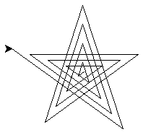
Grafica de tip turtle
Grafica de tip turtle simulează mersul unei țestoase. Această “țestoasă” poate executa una din următoarele comenzi:
înaintează o distanță d
rotire cu αº la dreapta
rotire cu αº la stânga

Slide 5
Interpretor
F – desenează o linie în direcția curentă
X – desenează o floare (probabilitate 7%) sau frunză (probabilitate 93%)
+ (plus) – rotație la dreapta
- (minus) – rotație la stânga
[ și ] (paranteze pătrate) – rol de asociativitate

Slide 6
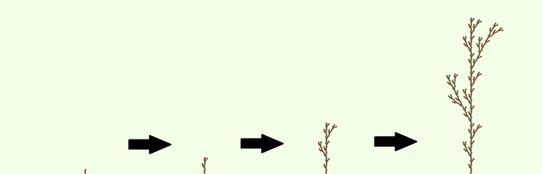
Exemplu fără frunze și flori
Axiomă: F
Alpha: 25.7º
Reguli:
F→F[+F]F[-F]F

Slide 7
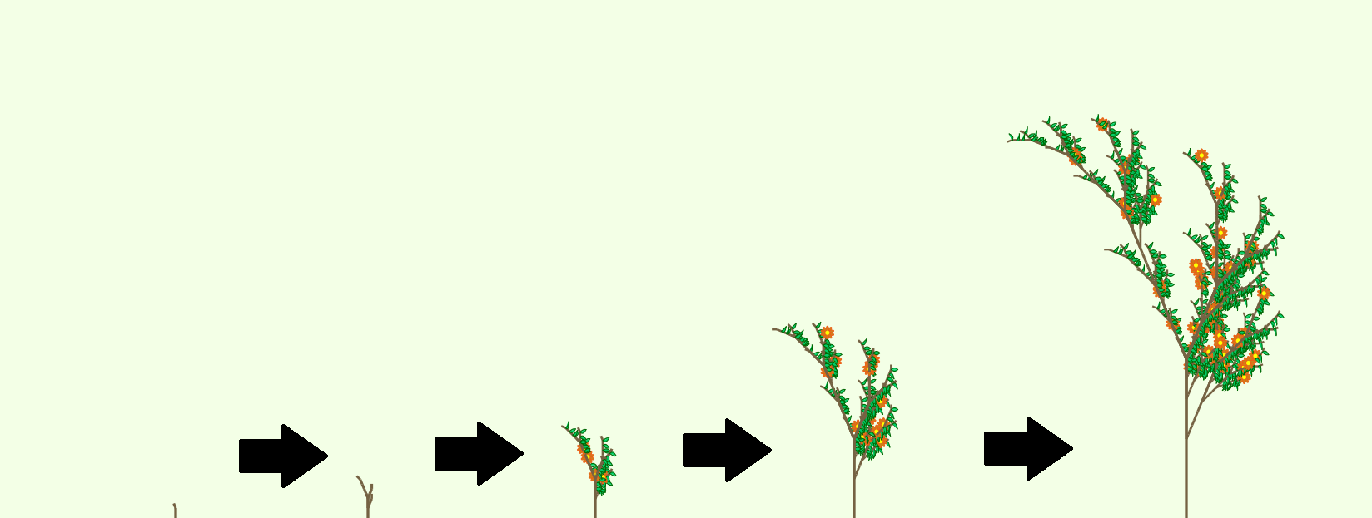
Exemplu cu frunze și flori
Axiomă: X
Alpha: 22.5º
Reguli:
X→F-[[X]+X]+F[+FX]-X
F→FF

Slide 8
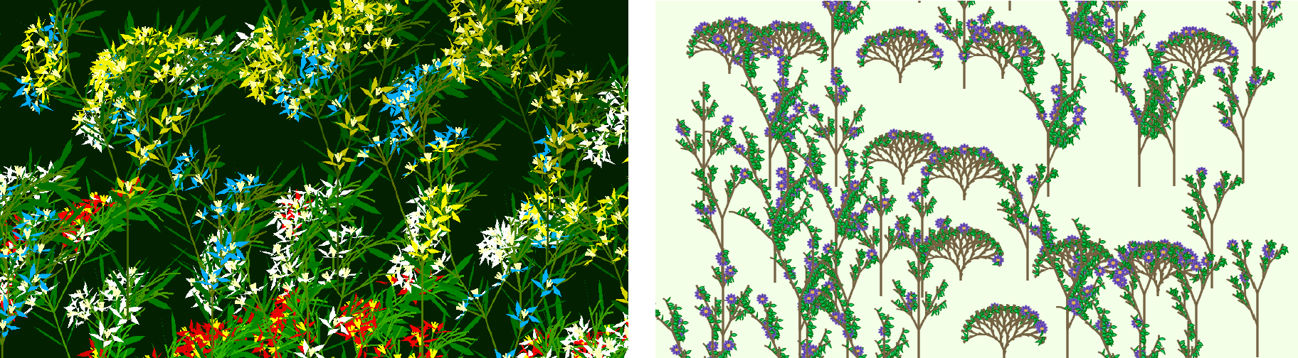
Grădina botanică
Grădină botanică reper Grădină botanică generată

Slide 9
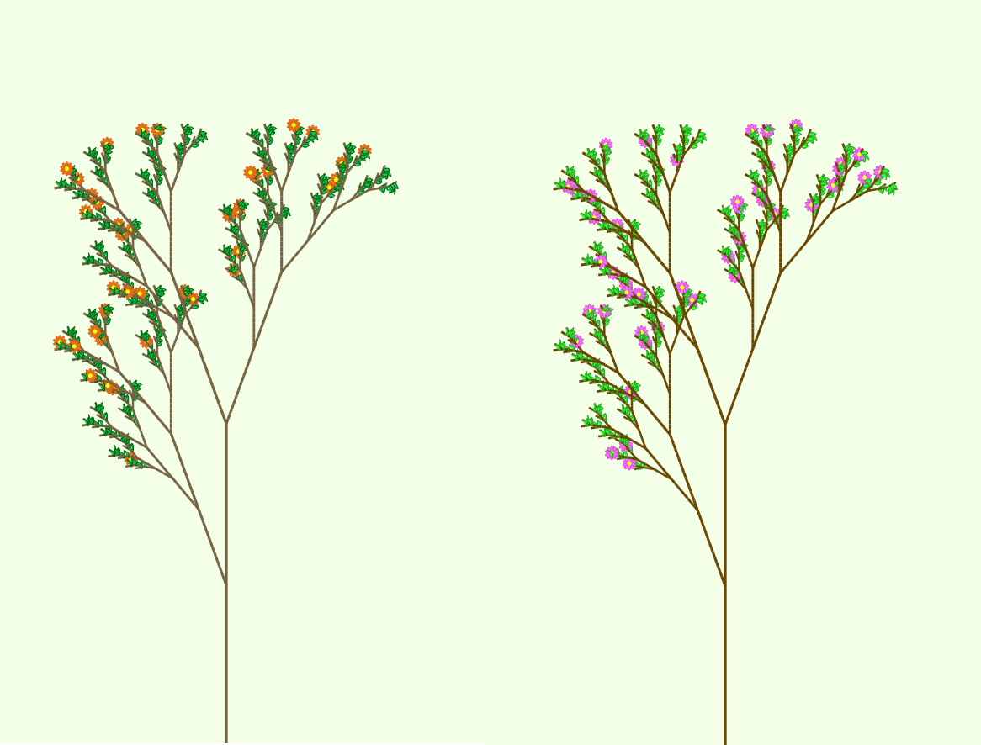
Schimbarea culorilor folosite

Slide 10
DEMO

Slide 11
Vă mulțumesc!

